Slide 1
Processing
Processingでお絵かき

Slide 2
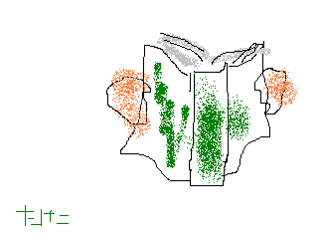
自己紹介
たけこ(takeco)
Processingとの出会い
  立ち読みがきっかけで

Slide 3
Processingとは
Ben FryとCasey Reasが創めたプロジェクト
  コンピュータアートに特化して生まれ、進化してきたプログラミング環境、言語
  最初に公開利用されたのは
  ２００１年８月、日本でのワークショップ
http://processing.org/
svn://processing.org/trunk/processing

Slide 4
Processing ここが素敵
表現するためのシンプルな開発環境
お手軽に使える
  プログラマのためだけではない
インターラクティブなデザインができる

Slide 5
スケッチブック
シンプルな開発環境
  PDE（Processing Development Environment）
    IDE (Integrated Development Environment)
      GNU/Linux, Mac OS X, Windows
    GNU General Public License

Slide 6
スケッチ
Processingプログラム
  Java
  スクリプト風
  ライブラリ
    GNU Lesser General Public License
  プログラミングモード
    Basic
    Continuous
      draw()が繰り返し呼ばれる

Slide 7
まず、動かしてみる
スケッチブックを開く
スケッチする
  //大文字小文字関係あるよ
  void setup()
  {
  //一番最初に一回だけ呼ばれる。
  }
  void draw()
  {
  //setup()の後、呼ばれ続ける。
  }
スケッチをみる
frameRate(回数);で一秒間に呼ばれる回数を指定できる

Slide 8
塗りつぶしてみよう
背景色
  background(色);
  初期化の時に塗りつぶしてみる
  void setup()
  {
  background(#FF8000);
  }

Slide 9
５－１．色
RGB
  赤色
  緑色
  青色
黒
  #000000
白
  #FFFFFF
赤
  #FF0000
緑
  #00FF00
青
  #0000FF
#123456

Slide 10
５－２．色
問題
赤＋緑＝
緑＋青＝
青＋赤＝
赤＋緑＋青=

Slide 11
５－４．色
HSB
  Hue 色相
  Saturation 彩度
  Brightness 明度
colorMode(Mode,各最大値・・・・);
  colorMode(RGB,R,G,B,A);
  colorMode(HSB,H,S,B,A);

Slide 12
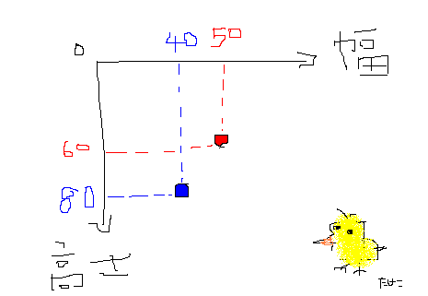
６．キャンバスを大きくしたい
キャンバスを大きくしたい
  size(幅,高さ);
幅を知る、高さを知る
  画面の幅
    width
  画面の高さ
    height

Slide 13
点と線
線（点）の色
  stroke(色);
太さ
  strokeWeight(太さ);
点
  point(横,縦);
直線
  line(縦1,横1,縦2,横2);
２
１

Slide 14
四角と円
四角
  rect(横,縦,幅,高さ);
楕円
  ellipse(x,y,幅,高さ);
線
  stroke(色);
  noStroke();
塗りつぶし
  fill(色);
  noFill();
ずらす
  translate(横,縦);
回転
  rotate(アングル);

Slide 15
マウスで絵を描いてみる
マウス
  マウスの位置
    mouseX
    mouseY
  マウスが動いたとき呼ばれる
    void mouseMoved()
    {
    }
  マウスをクリックしたとき呼ばれる
    void mouseClicked()
    {
    }

Slide 16
透明度
Alpha
  透ける 0％ ⇔ 100％ 透けない
  マウスをクリックした時に透明な円を描く
    void mouseClicked()
    {
      //stroke(色,alpha);
      stroke(#0000ff,100);
      //fill(色,alpha);
      fill(#ffff00,50);
      ellipse(mouseX,mouseY,20,20);
    }

Slide 17
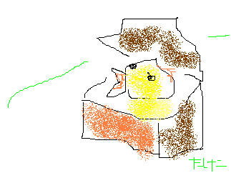
保存
スケッチを保存
  [File]-[Save]
  [File]-[Save As…]
描いた絵を保存する
  saveFrame(ファイル名);
    “*.tif", “*.tga", “*.jpg", “*.png"
  クリックした時に保存する
    void mouseClicked ()
    {
    //##をつけると自動採番 F##.jpg→F07.jpg
    saveFrame(“Wankuma.png”);
    }
アプレットとして保存
[File]-[Export]
アプリケーションとして保存
[File]-[Export Application]

Slide 18
参照
Processing
  http://processing.org/
ビジュアライジング・データ
  Processingによる情報視覚化手法
    Ben Fry 著、増井 俊之 監訳 、加藤 慶彦 訳
    オライリー
    ISBN978-4-87311-378-4

